Slide 1
3D MAZE
12181711 홍정희
어셈블리 과제

Slide 2
구조
3D MAZE
3D
렌더링
미로
생성

Slide 3
구조
3D MAZE
3D
렌더링

Slide 4
Ray Casting (광선 투사)
물체
화면
Ray Casting
카메라

Slide 5
Ray Casting (광선 투사)
Ray Casting
화면

Slide 6
구조
3D MAZE
미로
생성

Slide 7
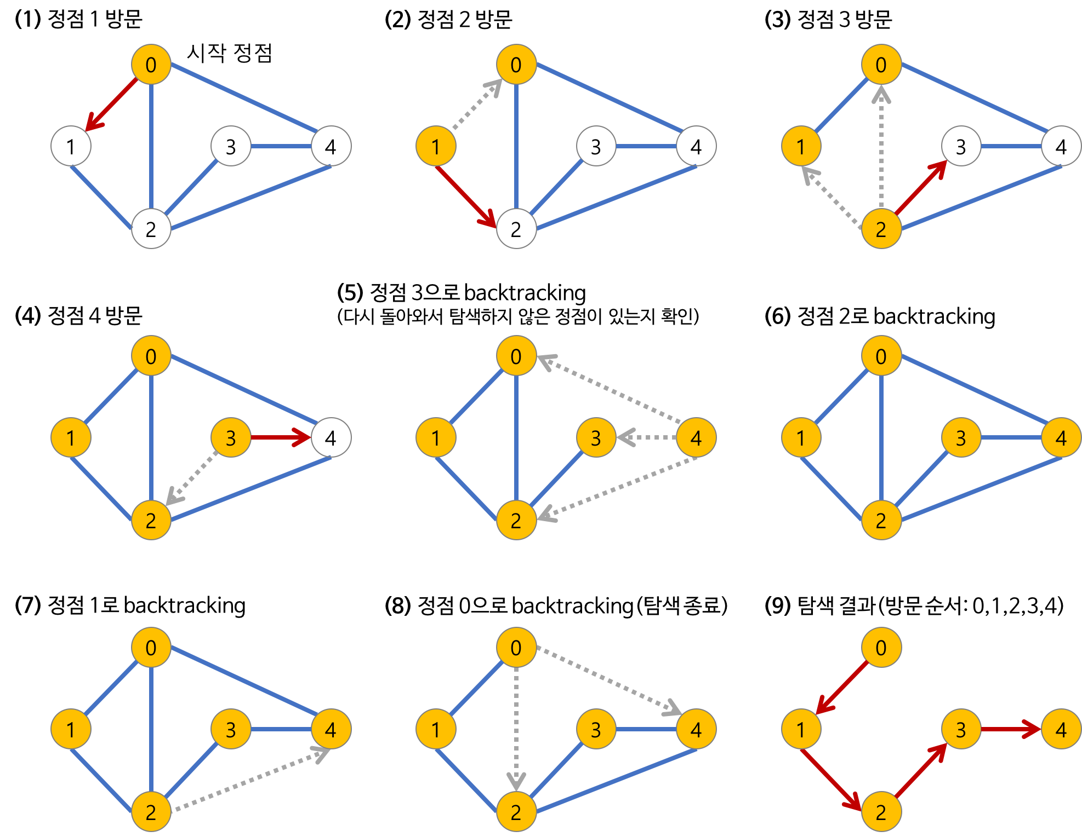
깊이 우선 탐색 Depth First Search algorithm
DFS

Slide 8
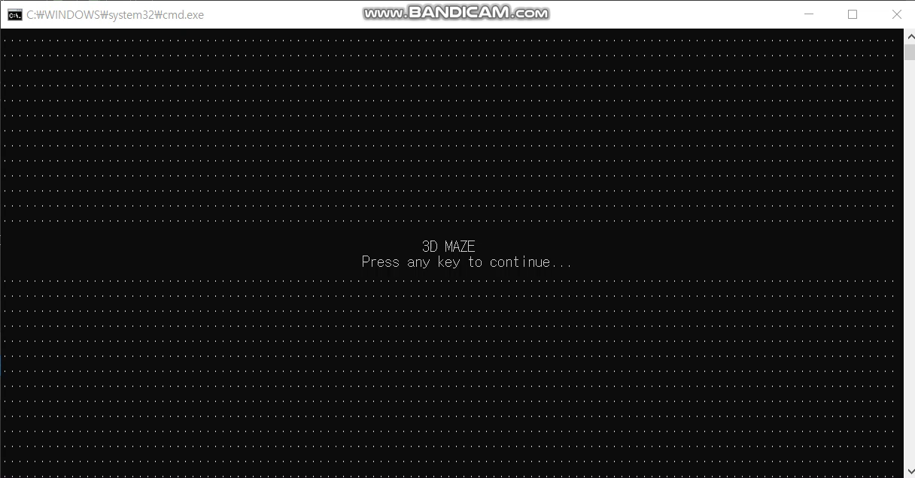
demo

